Slide 1
Babilon Operation Platform

Slide 2
Rendszer a rendszer mögött
Központi diagnosztikai és menedzsment felület valamint központi adattárház, amiben a rendszer felügyelhető, vezérelhető és paraméterezhető.
Tartalmazza a szenzorok törzsadatait, paramétereit, kommunikációs beállításait.
Alkalmas fogadni az alkalmazás szükséges törzsadatait, felhasználókat.
Összetett jogmotorral rendelkezik.
Képes kimutatásokat készíteni az eszközök állapotáról, valamint az üzemeltető infrastruktúra állapotáról.
Az általunk fejlesztett univerzális csomag címzési rendszert használja. Így a kommunikációs protokoll úgy lett kialakítva, hogy az az adatok szempontjából önjavító legyen és ne legyen adatvesztés, ha a kapcsolat az eszközökkel megszakad.

Slide 3
Rendszer felépítése
Regisztráció
  Rendkívül magasfokú jogosultságkezelést tesz lehetővé a felhasználók számára: pontosan definiálható, hogy ki milyen eszközöket, beállításokat láthat, mit módosíthat
Események
  A visszakövethetőség érdekében mindent historikusan tárolunk. Nem csak az eszközökről beérkező információk tárolódnak, hanem minden módosítás és esemény is.
Állapot
  A rendszer naplózza, hogy ki és mikor jelentkezett be, mit módosított, mikor módosította és miről mire módosította, vagy adott esetben mit törölt. A tárolt események bármeddig elérhetők.
Kimutatás
  Rendszer szintű beállítások és konstansok megtekintése és kezelése. Az ebben szereplő adatok nem befolyásolhatók direkten.

Slide 4
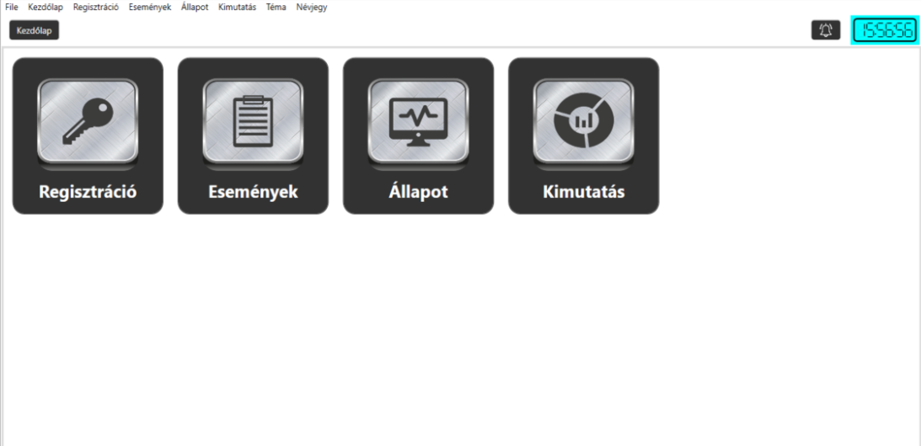
Rendszer felépítése

Slide 5
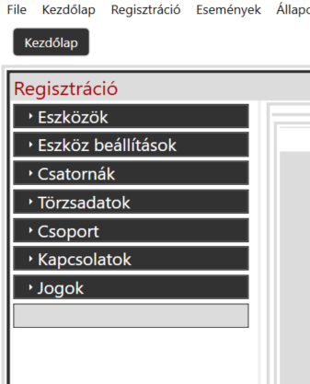
Regisztráció
Eszköz
  Szenzorok és szenzor csoportok létrehozásának lehetősége
Eszköz beállítások
  Eszközközfüggő beállítások lehetőségei
Csatornák
  A szerver kommunikációs paramétereinek beállítási lehetősége
Törzsadatok
  A felhasználók, cégcsoportok, jogmotor paraméterezhetőségének lehetőségei
  Az alkalmazás szintű alapadatok
Csoport
  Szenzorok és felhasználók csoportosíthatósága
Kapcsolatok és Jogok
  A dinamikus jogmotor és adatláthatóság kialakíthatóságának lehetősége

Slide 6
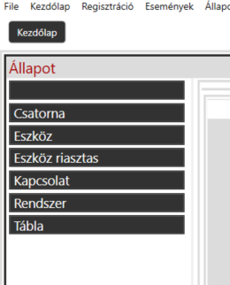
Állapot
A rendszer aktuális állapota ellenőrizhető a felületen
  Csatorna - a csatornákhoz tartozó statisztikai adatok is, mint pl. küldött/fogadott adatok mennyisége, kapcsolódott eszközök száma, csomaghibák
  Eszköz - felvett eszközök aktuális állapota akár táblázatos akár kártyás nézetben
  Eszköz riasztás – a felvett eszközöktől érkezett riasztási eseményeket tudjuk ellenőrizni
  Kapcsolat/Rendszer/Tábla - a menedzsment szoftver általános állapotát tudjuk ellenőrizni

Slide 7
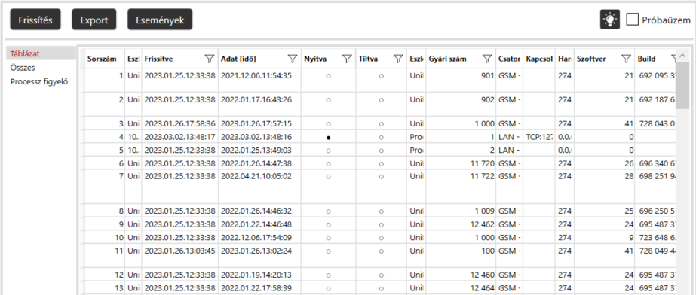
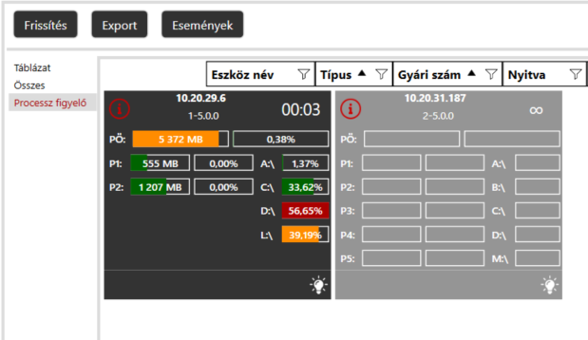
Állapot

Slide 8

További információk
https://csihazrt.hu
Értékesítés
+36 30 306 4940
sales@csihazrt.hu

